Slide 1

BÁO CÁO
ĐỒ ÁN TỐT NGHIỆP
ĐỀ TÀI: XÂY DỰNG WEBSITE QUẢN LÝ PHÒNG TRỌ THẢO NGUYÊN
Giáo viên hướng dẫn: ThS.Trần Đình Vương
Sv thực hiện: Nguyễn Thế Vinh - 86098
Nguyễn Ngọc Nguyên - 87009
Châu Bảo Quân - 86552

Slide 2
Chương 1 : Tổng quan đối tượng nghiên cứu và phân tích nghiệp vụ bài toán.
Nội dung
Chương 2: Nghiên cứu và tạo lập chương trình.
Chương 3: Thử nghiệm chương trình.

Slide 3

Chương 1 : Tổng quan đối tượng nghiên cứu và phân tích nghiệp vụ bài toán.
1. Giới thiệu về các dữ liệu để phục vụ nghiên cứu
Chúng em đã dành thời gian để tới khảo sát thực tế về cơ sở phòng trọ tại 56 Nam Pháp 1 – Ngô Quyền – Hải Phòng. Gặp gỡ chủ trọ và một số khách đang thuê phòng và thu thập được một số thông tin:
Chủ hộ: Nguyễn Minh Thảo
Năm mở cửa: Bắt đầu kinh doanh năm 2008.
Mức giá thuê thay đổi từ 1.200.000 VNĐ tới 3.500.000 VNĐ.
Tình trạng cho thuê: 16 phòng
Người thuê: 20 người.
Diện tích: Diện tích mỗi phòng từ 18 đến 40 $m^{2}$.

Slide 4
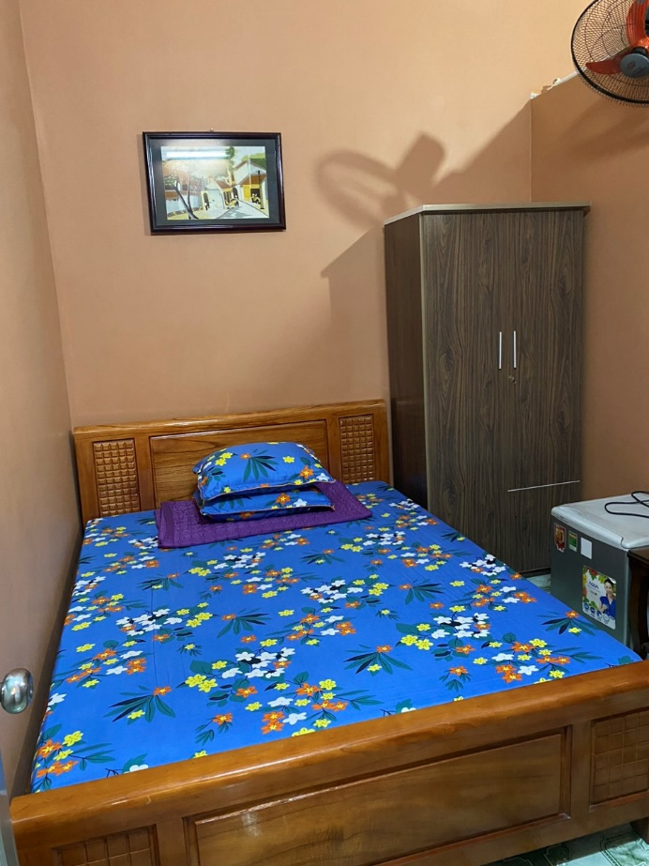
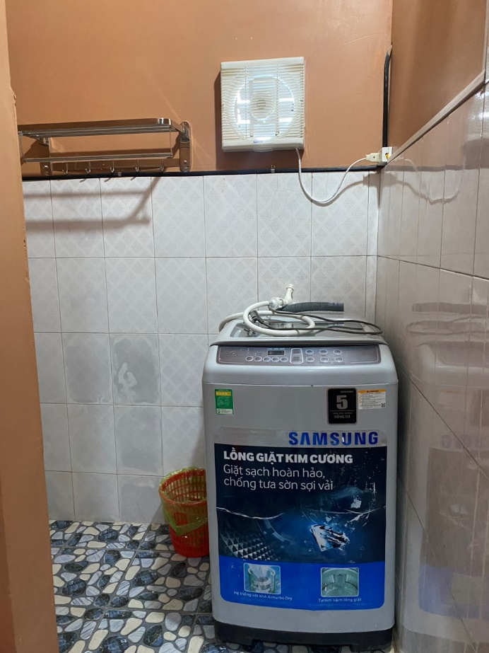
1.1. Hình ảnh minh họa về phòng trọ

Slide 5



1.2. Đối tượng nghiên cứu
Nhu cầu
Thách thức

Slide 6


1.2. Đối tượng nghiên cứu
Quản lí truyền thống :
Thất lạc giấy tờ, khó lưu trữ dữ liệu.
Tính toán chi phí khó khăn do nhiều số liệu.
Cập nhật, chỉnh sửa sổ sách cũng gây ra khó khăn.

Slide 7

1.2. Đối tượng nghiên cứu
Nhiều khu nhà trọ
Nhiều phòng trọ
Phần mềm quản lý phòng trọ
Do đó :
Dễ quản lý, kiểm soát các khu vực nhà trọ.
Đảm bảo tính an toàn bảo mật.
Tránh được tình trạng thất lạc dữ liệu, trộm cắp, hỏa hoạn, …

Slide 8
1.3. Phân tích nhiệm vụ hệ thống
Các chức năng chính bao gồm :
Quản lí phiếu thu ( Lập hóa đơn, phiếu thu, danh mục thu ).
Quản lí phiếu chi ( Lập phiếu thu, danh mục thu ).
Báo cáo thu chi.
Báo cáo tổng hợp.
Người sử dụng hệ thống.
Quản lí phòng trọ.
Quản lí khu vực.
Quản lí cơ sở vật chất.
Quản lí bảng giá.
Quản lí thông tin khách thuê.
Quản lí dịch vụ.
Lập hợp đồng.

Slide 9
1.3. Phân tích nhiệm vụ hệ thống
Quản lý phòng trọ:
Tên phòng, hình ảnh phòng, diện tích, số lượng người ở, số lượng người tối đa, trạng thái, giá tiền thuê, giá tiền cọc.
Người quản trị sẽ có thể tạo mới các phòng trọ vào hệ thống.
Khi thay đổi thông tin thì quản trị viên sẽ cập nhật được các thông tin trên.

Slide 10
1.3. Phân tích nhiệm vụ hệ thống
Quản lý khu vực:
Tên khu vực, mô tả, và ngày tạo khu vực.
Sau khi tạo thành công sẽ được quản trị viên sẽ phân bổ các phòng vào đúng khu vực tương ứng.
Quản trị viên có quyền thao tác các thao tác như thêm mới, chỉnh sửa hoặc xóa thông tin khu vực.

Slide 11
1.3. Phân tích nhiệm vụ hệ thống
Quản lý cơ sở vật chất:
Tên thiết bị, giá, số lượng và ngày tạo.
Sau khi tạo thành công sẽ được quản trị viên phân bổ vào các phòng phù hợp để phục vụ khách thuê.
Quản trị viên có quyền thêm mới, chỉnh sửa hoặc xóa các cơ sở vật chất theo nhu cầu.

Slide 12
1.3. Phân tích nhiệm vụ hệ thống
Quản lý bảng giá:
Tên loại giá, giá thuê, ngày bắt đầu áp dụng và ngày kết thúc.
Sau khi hoàn tất việc tạo mới sẽ được áp dùng cho từng phòng phù hợp.
Quản trị viên có quyền thêm mới, chỉnh sửa hoặc xóa thông tin về giá phòng.

Slide 13
1.3. Phân tích nhiệm vụ hệ thống
Quản lý thông tin khách thuê:
Tên khách hàng, căn cước công dân (CCCD), ngày được cấp, 2 tấm ảnh chụp mặt trước và mặt sau của CCCD, sdt, giới tính, địa chỉ, ngày sinh, nghề nghiệp, ngoài ra phòng thuê và ngày vào ở.
Đảm bảo dữ liệu khách thuê luôn được cập nhật chính xác và hỗ trợ tối ưu cho việc theo dõi và xử lý các tình huống liên quan đến hợp đồng và phòng trọ.
Chủ trọ có toàn quyền quản lý, chỉnh sửa hoặc xóa các thông tin liên quan đến khách thuê.

Slide 14
1.3. Phân tích nhiệm vụ hệ thống
Quản lý dịch vụ:
Đơn vị tính, tên dịch vụ và đơn giá
Cụ thể, đơn giá điện là 4.000đ/KWh, đơn giá nước là 20.000đ/m³, dịch vụ thu gom rác là 10.000đ/người, và dịch vụ Internet-Wifi được tính 50.000đ/tháng
Chủ nhà trọ có tác vụ tạo lập, chỉnh sửa hoặc loại bỏ các dữ liệu về dịch vụ dựa trên nhu cầu mong muốn. của khách thuê.

Slide 15
1.3. Phân tích nhiệm vụ hệ thống
Lập hợp đồng:
Chọn khu vực, chọn phòng, thêm thông tin khách (số CMND/CCCD, tên khách thuê, ngày sinh, giới tính và địa chỉ ), ngày lập, vào ở, hết hạn, tình trạng cọc, số tiền cọc, dịch vụ, ghi chú, điều khoản và khi muốn chỉnh sửa thực hiện trong quản lí thông tin khách thuê.
Khi hợp đồng tạo thành công, Quản trị viên có thể chỉnh sửa lại thông tin nếu cần thiết và in hợp đồng để cung cấp cho khách thuê theo yêu cầu.

Slide 16
1.3. Phân tích nhiệm vụ hệ thống
Quản lý phiếu thu:
Gồm hai chức năng chính: hóa đơn và phiếu thu :
Hóa đơn :
Chọn khu vực, tên phòng và tháng tính tiền, ngày lập và tiền phòng sẽ hiển thị với mức giá đã quy định, số nước và điện ( mới, cũ ), rác, wifi.
Hóa đơn sau khi tạo với trạng thái “chưa thanh toán” và sau khi thanh toán sẽ được cập nhật thành “đã thu” sẽ tự động tạo ra 1 phiếu thu với thông tin tương ứng.
Còn khi khách đóng 1 phần sẽ hiển thị “còn nợ” tự động tạo ra 1 phiếu thu và nếu đóng tiếp nốt phần còn lại sẽ tạo thêm phiếu thu thứ 2 với các thông tin trước đó.

Slide 17
1.3. Phân tích nhiệm vụ hệ thống
Quản lý phiếu thu:
Gồm hai chức năng chính: hóa đơn và phiếu thu :
Phiếu thu:
Quản trị viên có thể thêm phiếu thu thủ công : khu vực, tên phòng, danh mục thu, nội dung thanh toán, số tiền, ngày thu và phương thức thanh toán.
Hệ thống tự động tạo một phiếu thu tương ứng mỗi khi lập hoặc cập nhật hóa đơn để cung cấp cho khách thuê.

Slide 18
1.3. Phân tích nhiệm vụ hệ thống
Lập phiếu chi:
Phiếu chi: khu vực, tên phòng, danh mục chi, ghi chú, số tiền, ngày lập và phương thức thanh toán.
Danh mục chi: Người quản trị có quyền tạo, cập nhật, huỷ bỏ để phân loại các khoản chi tiêu phù hợp với nhu cầu thực tế của nhà trọ.
Quản trị viên có thể thực hiện các thao tác như thêm, sửa, xóa các danh mục chi, cũng như lập phiếu chi theo nhu cầu quản lý chi tiêu của nhà trọ.

Slide 19
1.3. Phân tích nhiệm vụ hệ thống
Báo cáo thu chi:
Quản trị viên có thể tra cứu : khoản thu theo dự kiến, thực tế, chưa thu.
Lọc danh sách các phòng: đã thu, chưa thu, còn nợ.
Lợi nhuận (thực tế) = Tổng khoản thu (đã thu) - Tổng khoản chi - Tổng tiền cọc(đã thu) .

Slide 20
1.3. Phân tích nhiệm vụ hệ thống
Báo cáo tổng hợp:
Gồm: tổng số phòng, số khách, tổng người dùng hệ thống ( quản lý, khách ).
Phòng ( cho thuê, còn trống, sắp hết hạn ), phòng có hợp đồng ( còn hạn, hết hạn ).
Tổng số thiết bị, danh sách thiết bị theo từng phòng.

Slide 21


Chương 2 : Nghiên cứu và tạo lập chương trình..
2. Các thực thể
Quản trị viên
Khách hàng

Slide 22
2. Các thực thể
Chịu trách nhiệm quản lý và vận hành chương trình.
Thiết lập, điều chỉnh dữ liệu và khởi tạo quyền cho người dùng.
Thiết lập, điều chỉnh dữ liệu phòng trọ.
Thiết lập, điều chỉnh dữ liệu khu vực.
Thiết lập, điều chỉnh dữ liệu cơ sở vật chất.
Thiết lập, điều chỉnh dữ liệu bảng giá.
Thiết lập, điều chỉnh dữ liệu khách thuê.
Thiết lập, điều chỉnh dữ liệu dịch vụ.
Thiết lập, điều chỉnh dữ liệu hợp đồng.
Thiết lập, điều chỉnh dữ liệu danh mục thu/chi.
Thiết lập, điều chỉnh dữ liệu phiếu thu/chi.
Thiết lập, điều chỉnh dữ liệu hoá đơn.
Xem báo cáo tình hình kinh doanh(thu-chi-lợi nhuận)
Quản trị viên

Slide 23
2. Các thực thể
Trực tiếp dùng hệ thống.
Thiết lập dữ liệu bản thân.
Tra cứu hoá đơn với dữ liệu thanh toán tiền phòng tương ứng.
Xem thông tin hợp đồng của họ.
Khách hàng

Slide 24
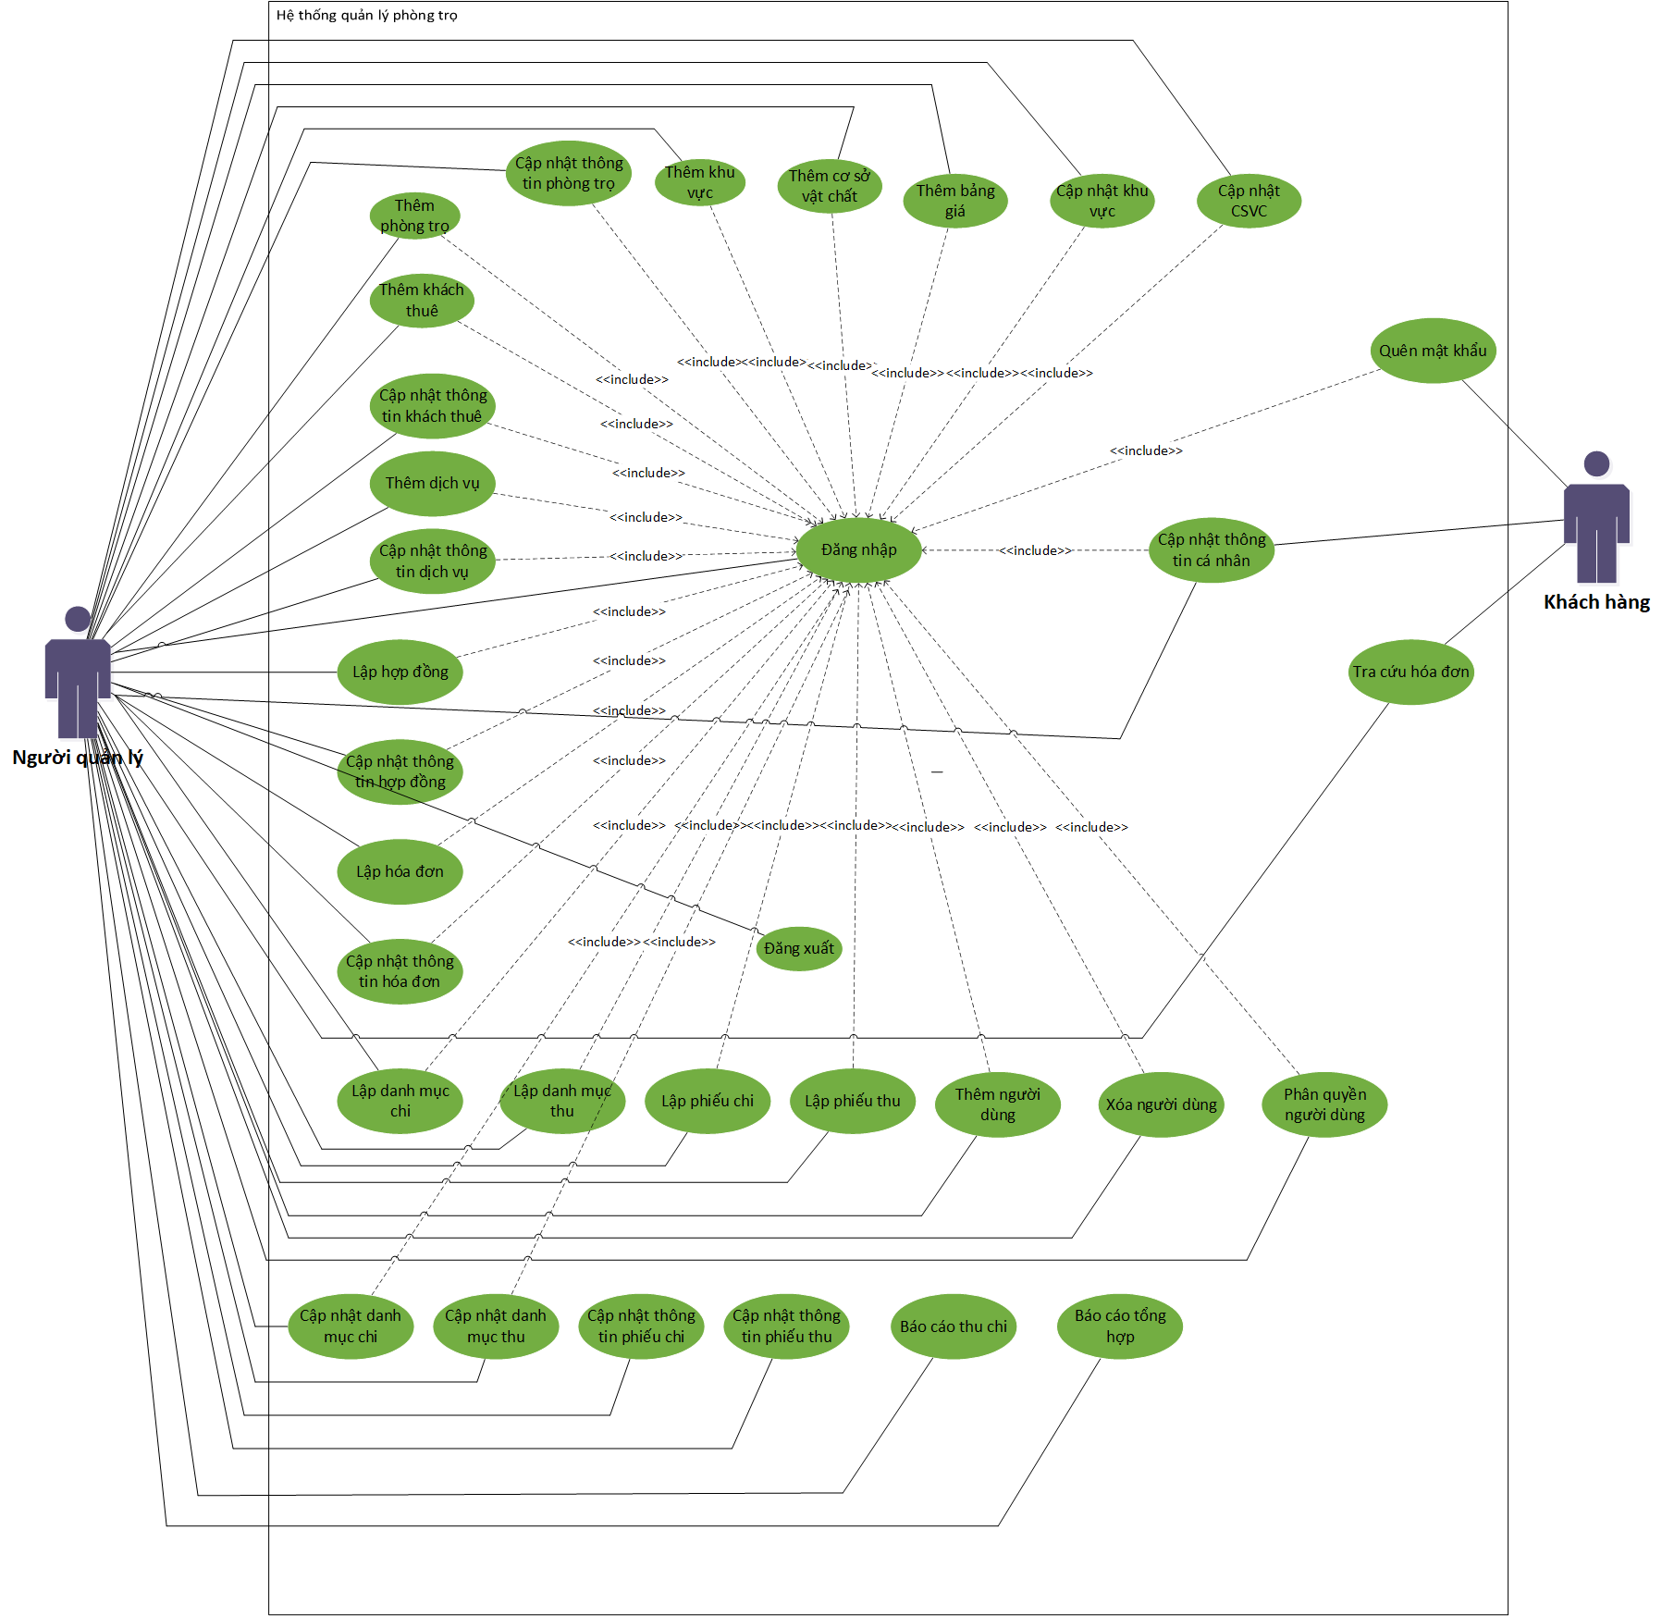

2.1. Sơ đồ ca sử dụng

Slide 25
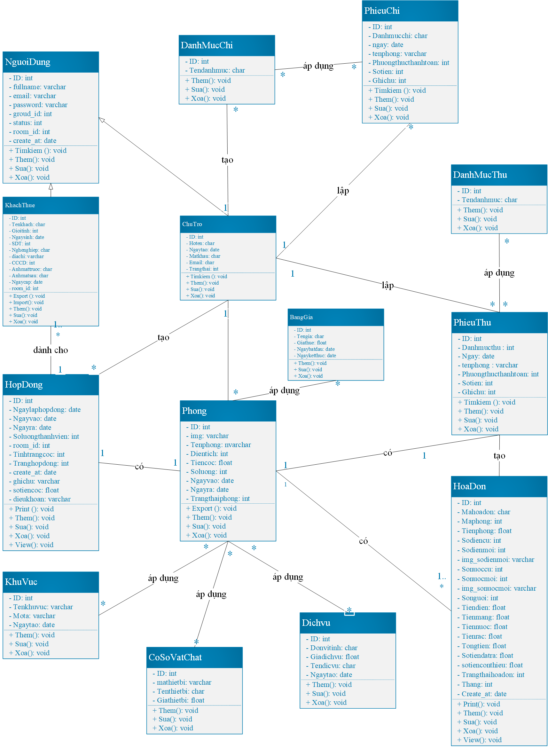
2.2. Biểu đồ lớp

Slide 26
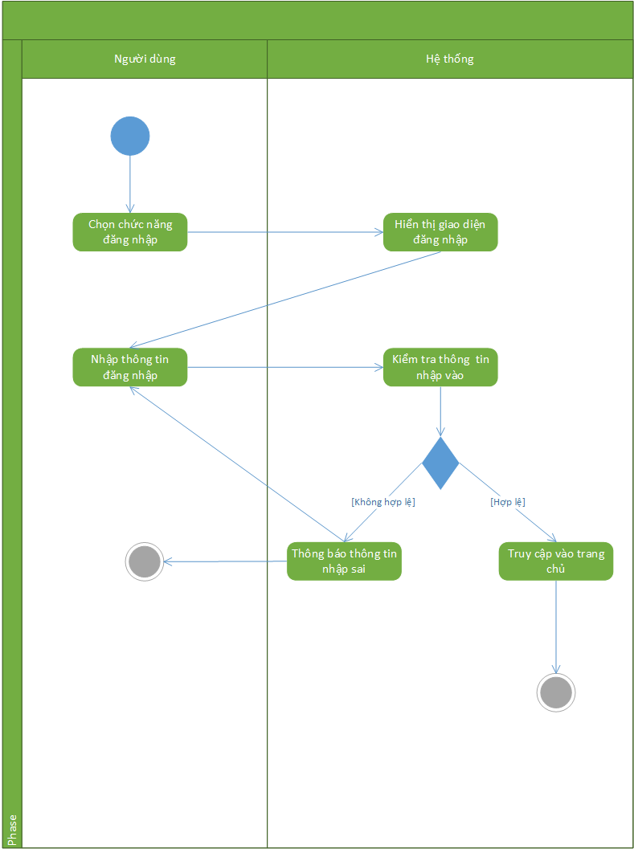
2.2. Biểu đồ hoạt động
2.2.1. UC đăng nhập

Slide 27
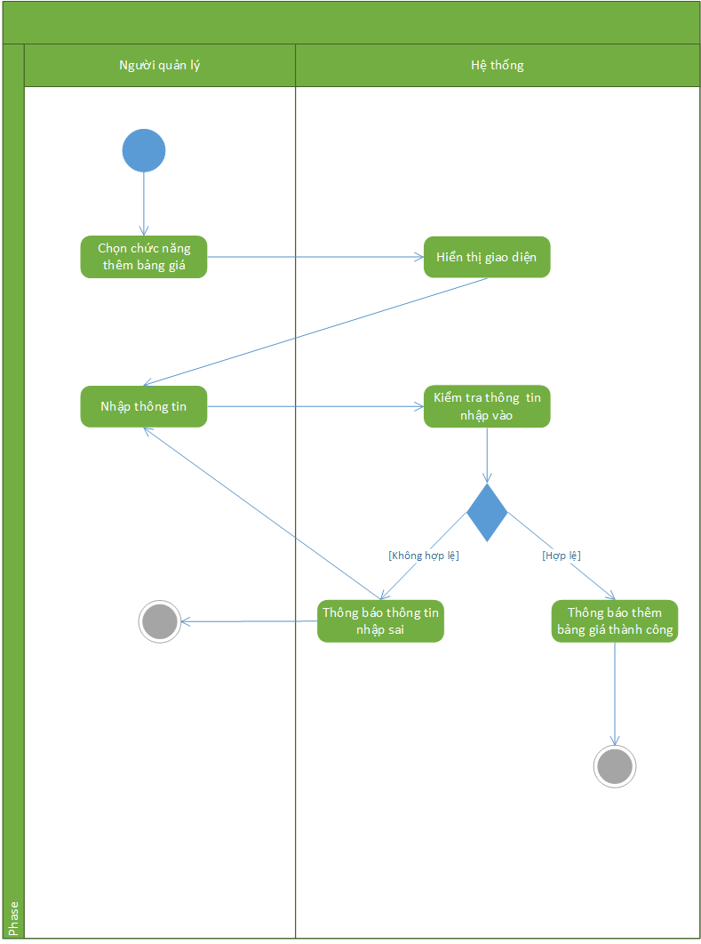
2.2. Biểu đồ hoạt động
2.2.2. UC thêm bảng giá

Slide 28
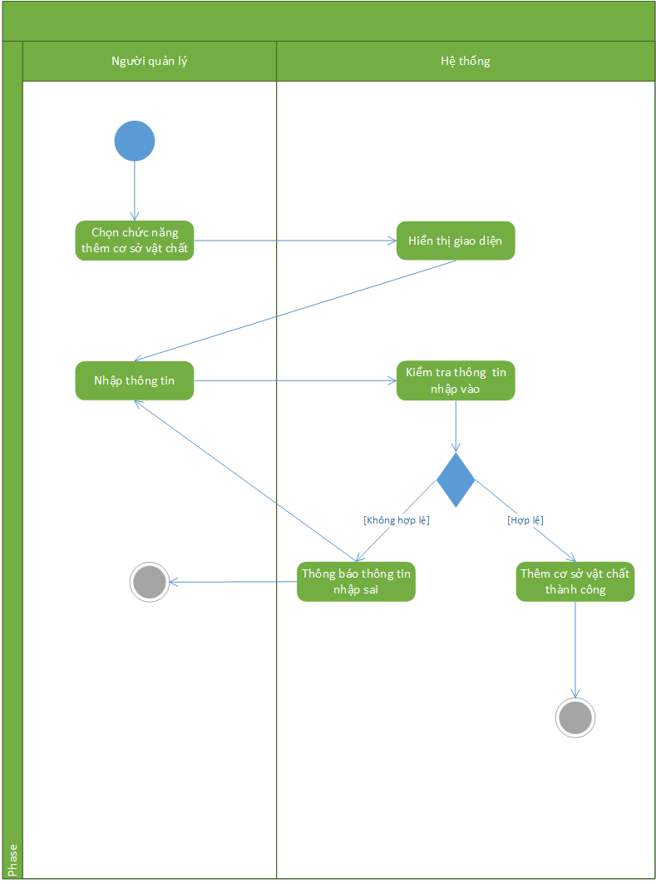
2.2. Biểu đồ hoạt động
2.2.3. UC thêm cơ sở vật chất

Slide 29

2.2. Biểu đồ hoạt động
2.2.4. UC thêm phòng

Slide 30
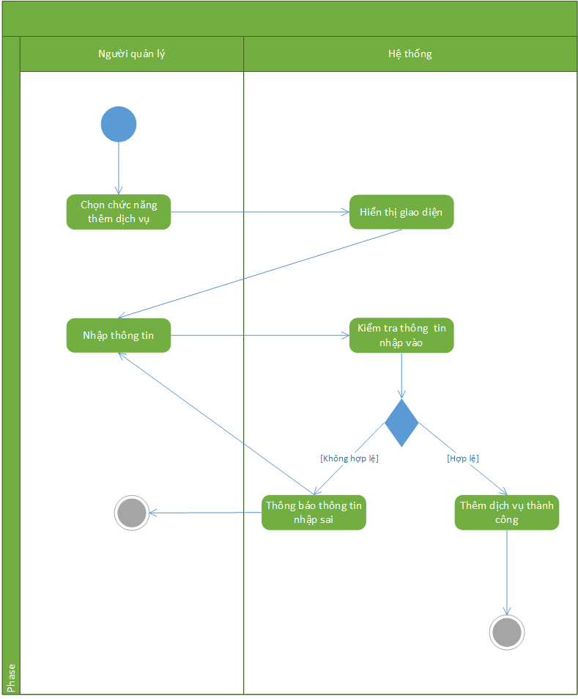
2.2. Biểu đồ hoạt động
2.2.5. UC thêm dịch vụ

Slide 31

2.2. Biểu đồ hoạt động
2.2.6. UC thêm dm thu

Slide 32

2.2. Biểu đồ hoạt động
2.2.7. UC thêm danh mục chi

Slide 33
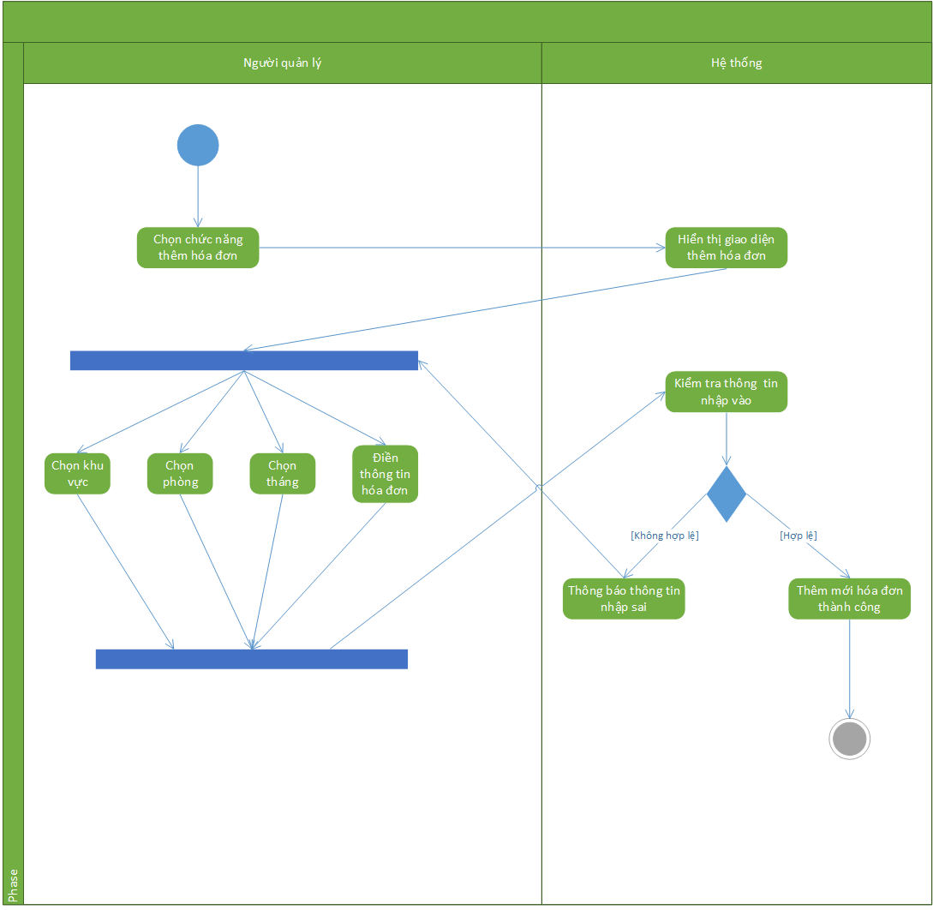
2.2. Biểu đồ hoạt động
2.2.8. UC thêm hóa đơn

Slide 34
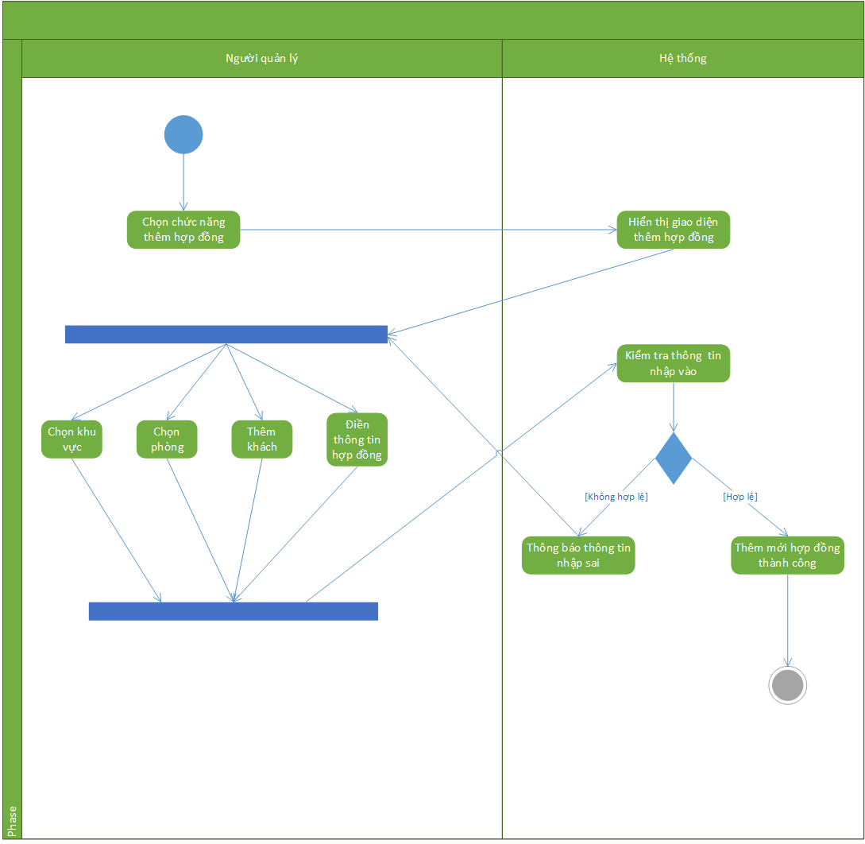
2.2. Biểu đồ hoạt động
2.2.9. UC thêm hợp đồng

Slide 35

2.2. Biểu đồ hoạt động
2.2.10. UC thêm khách

Slide 36

2.2. Biểu đồ hoạt động
2.2.11. UC thêm khu vực

Slide 37
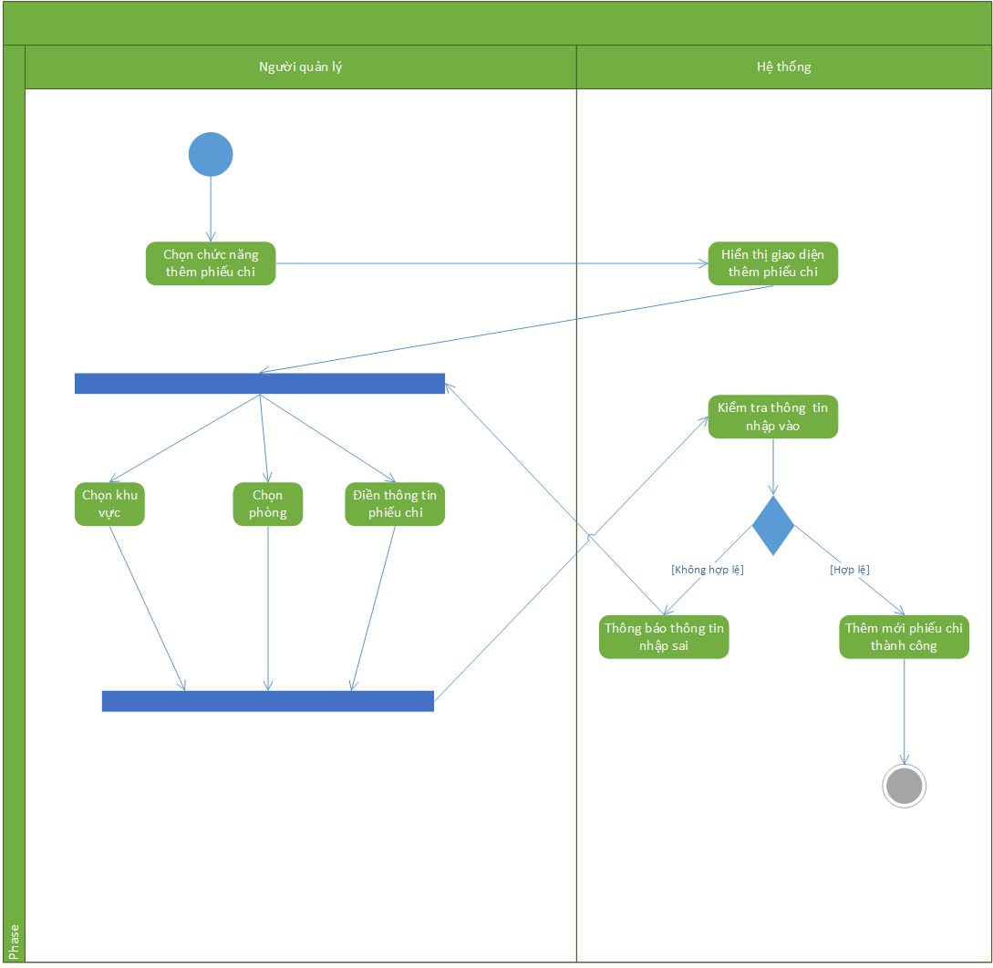
2.2. Biểu đồ hoạt động
2.2.12. UC thêm phiếu chi

Slide 38

2.2. Biểu đồ hoạt động
2.2.13. UC thêm phiếu thu

Slide 39
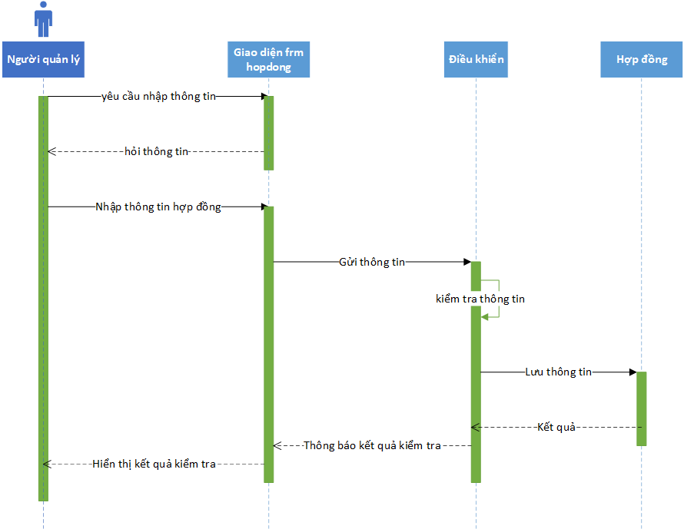
2.3. Biểu đồ tuần tự
2.3.1. Cập nhật hợp đồng

Slide 40

2.3. Biểu đồ tuần tự
2.3.2. Cập nhật khách thuê

Slide 41
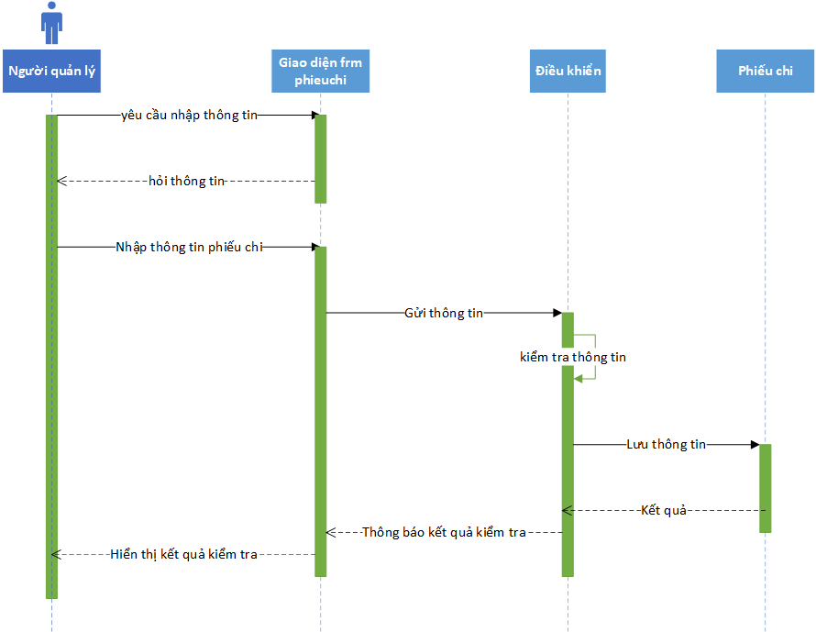
2.3. Biểu đồ tuần tự
2.3.3. Cập nhật phiếu chi

Slide 42

2.3. Biểu đồ tuần tự
2.3.4. Cập nhật phiếu thu

Slide 43

2.3. Biểu đồ tuần tự
2.3.5. Cập nhật phòng trọ

Slide 44

2.3. Biểu đồ tuần tự
2.3.6. Cập nhật hóa đơn

Slide 45
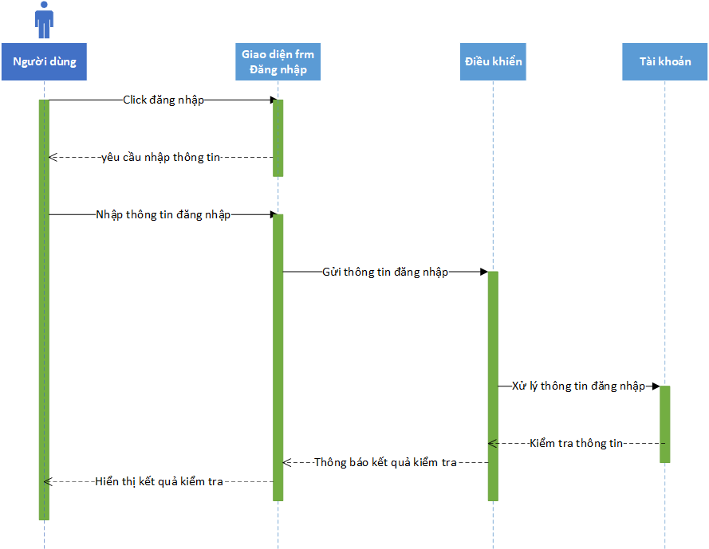
2.3. Biểu đồ tuần tự
2.3.7. Biểu đồ đăng nhập

Slide 46
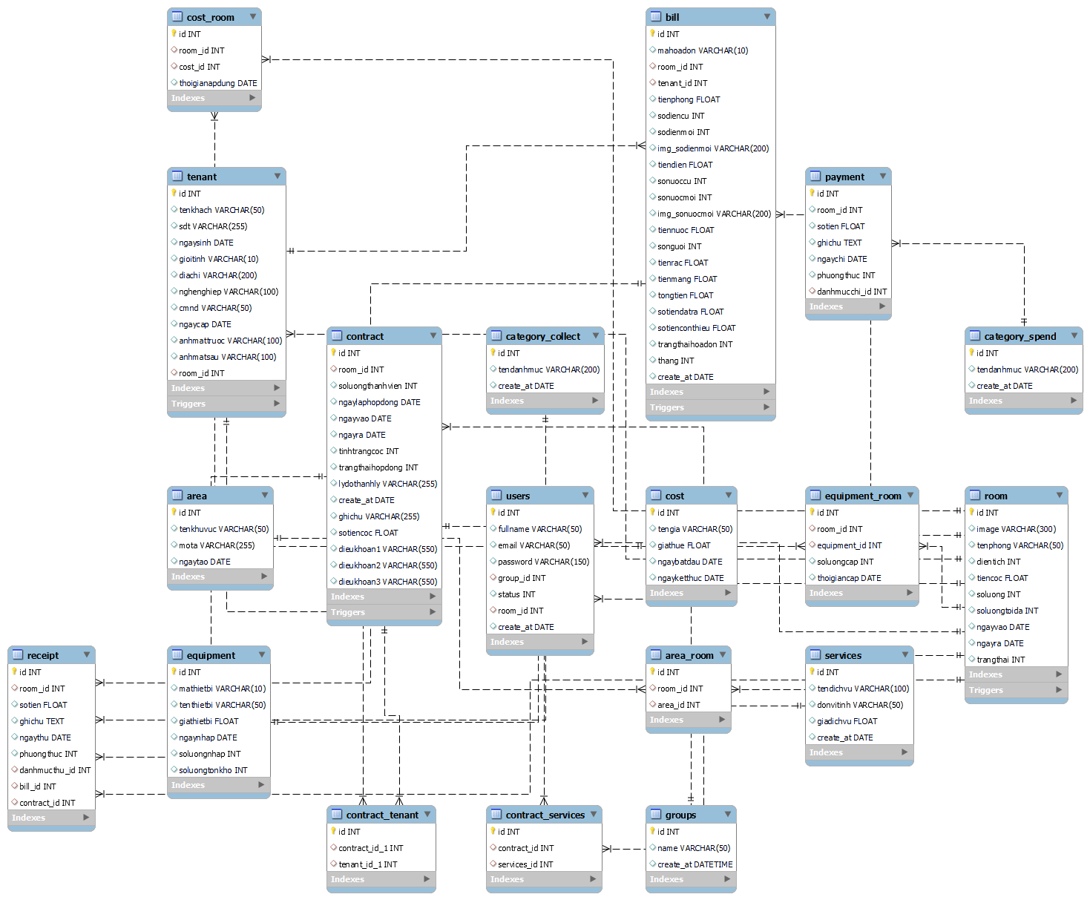
2.4. Cơ sở dữ liệu

Slide 47




Chương 3 : Thử nghiệm chương trình.
3.1. Công cụ thực hiện
Visual Stuido code
Microsoft Visio
Xampp
Github

Slide 48
3.2. Công nghệ sử dụng
Php: Ngôn ngữ lập trình chính cho phần xử lý phía máy chủ.
HTML, CSS, JavaScript: Các công nghệ nền tảng để phát triển giao diện người dùng, đảm bảo tính trực quan và tương tác.
Bootstrap: Framework giao diện mạnh mẽ, hỗ trợ thiết kế web đáp ứng và tối ưu hóa trải nghiệm người dùng trên nhiều thiết bị.

Slide 49
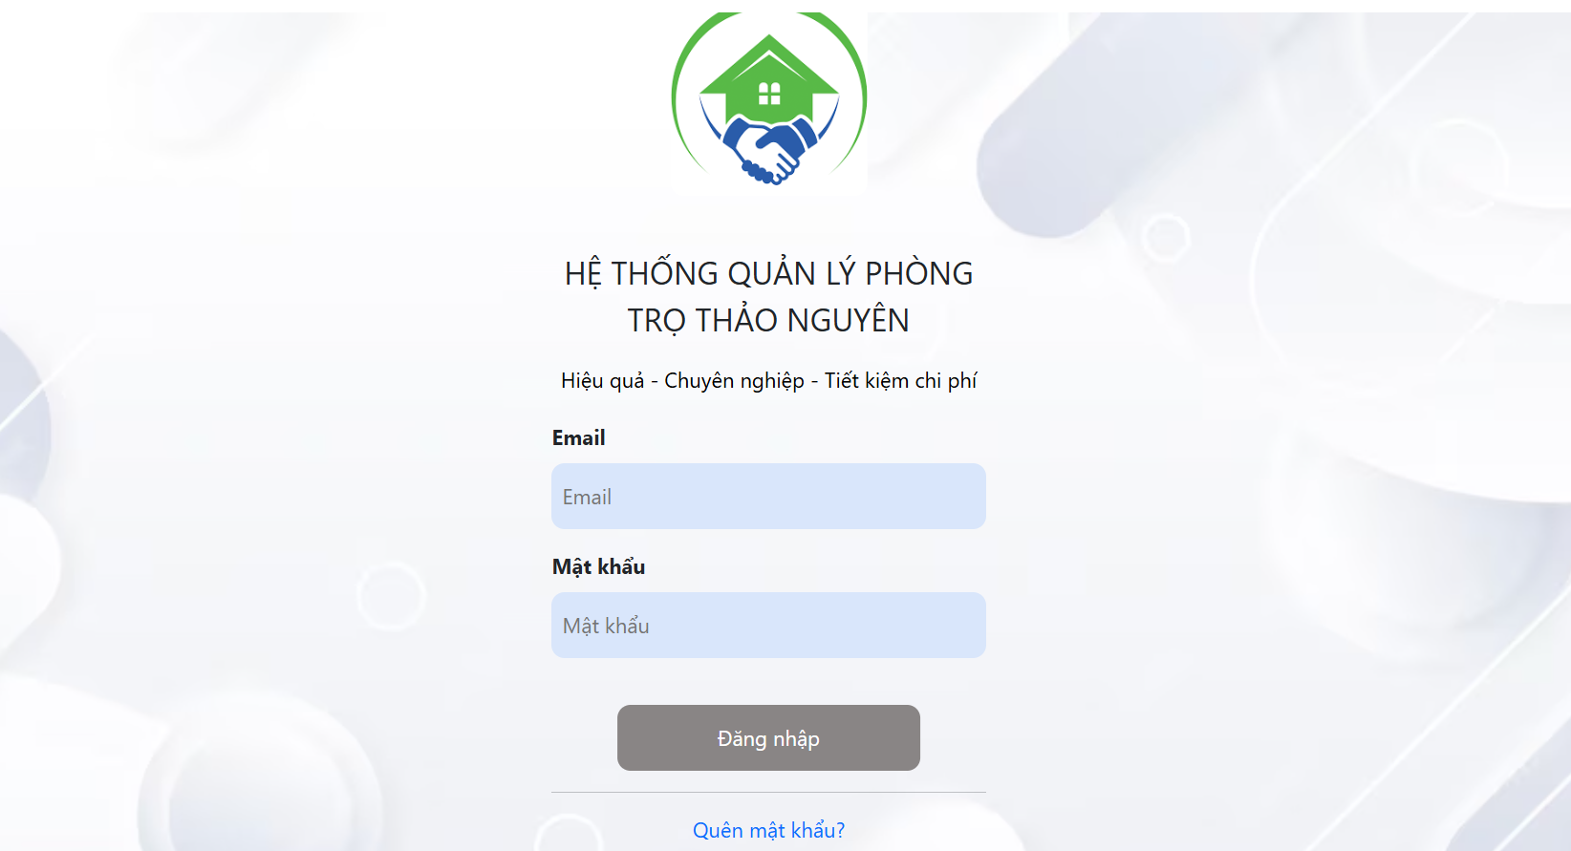
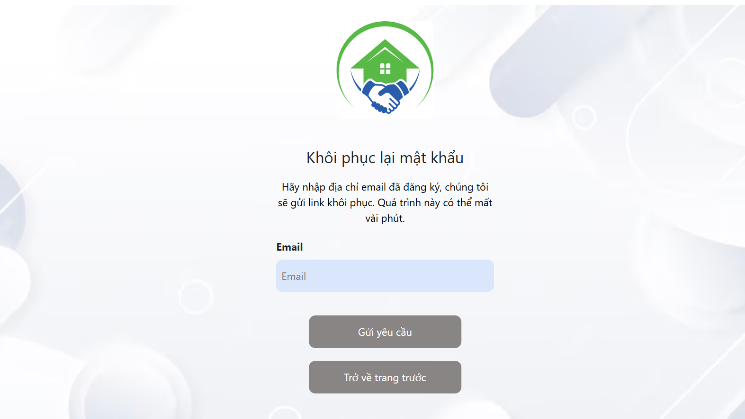
3.3. Thử nghiệm
Giao diện đăng nhập
Giao diện khôi phục mật khẩu

Slide 50
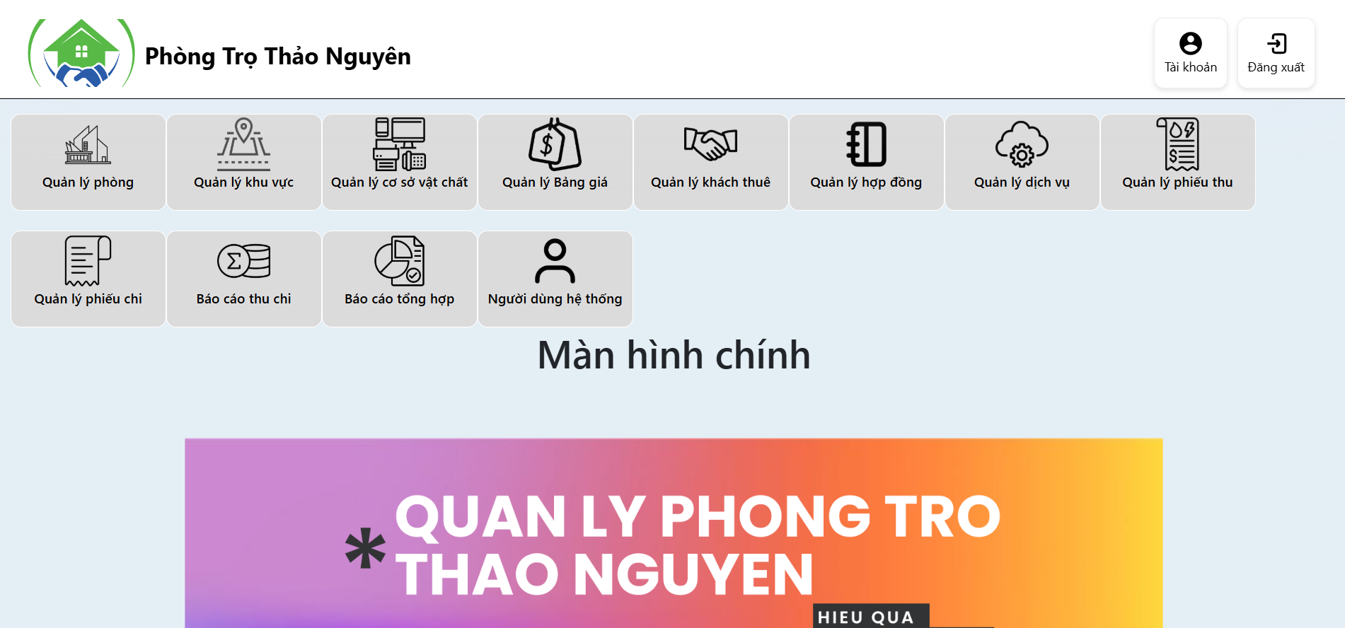
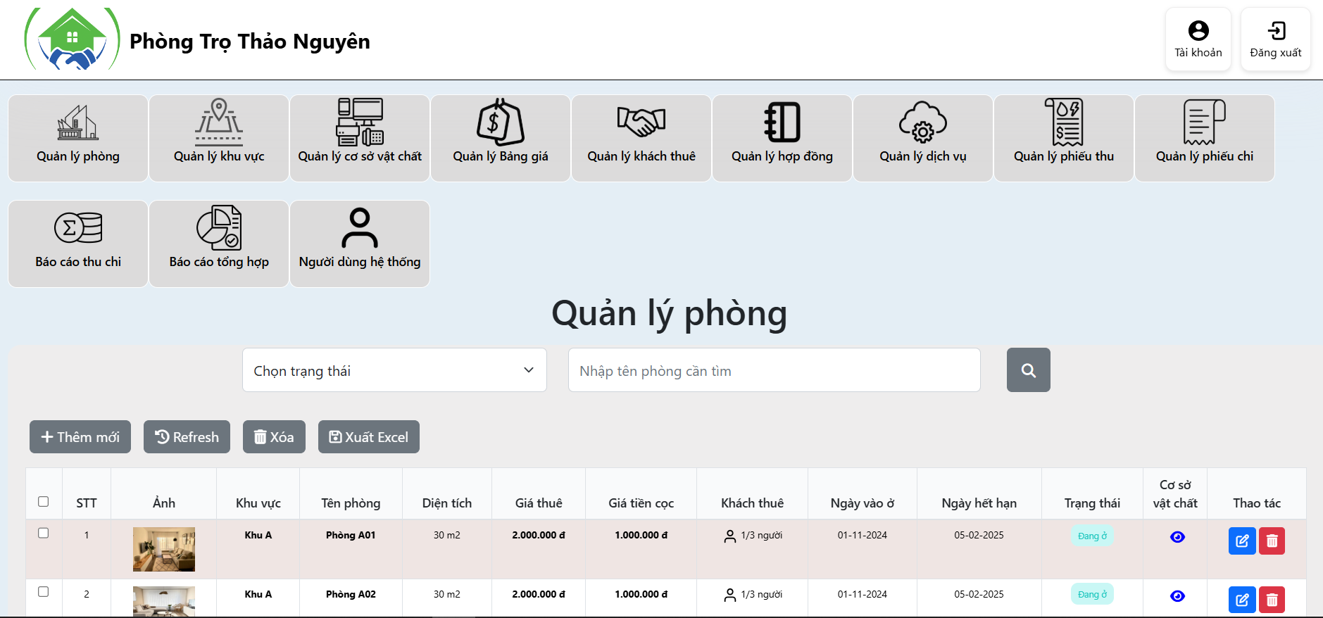
3.3. Thử nghiệm
Trang chủ
Giao diện quản lý phòng

Slide 51
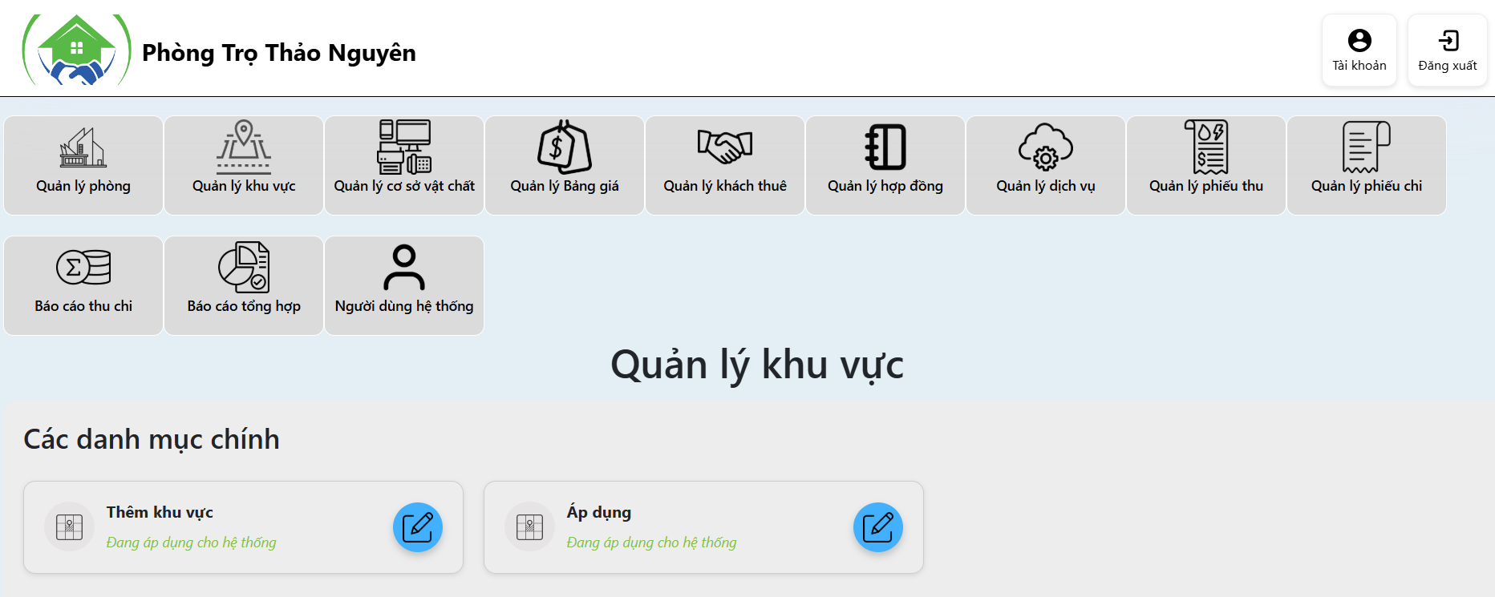
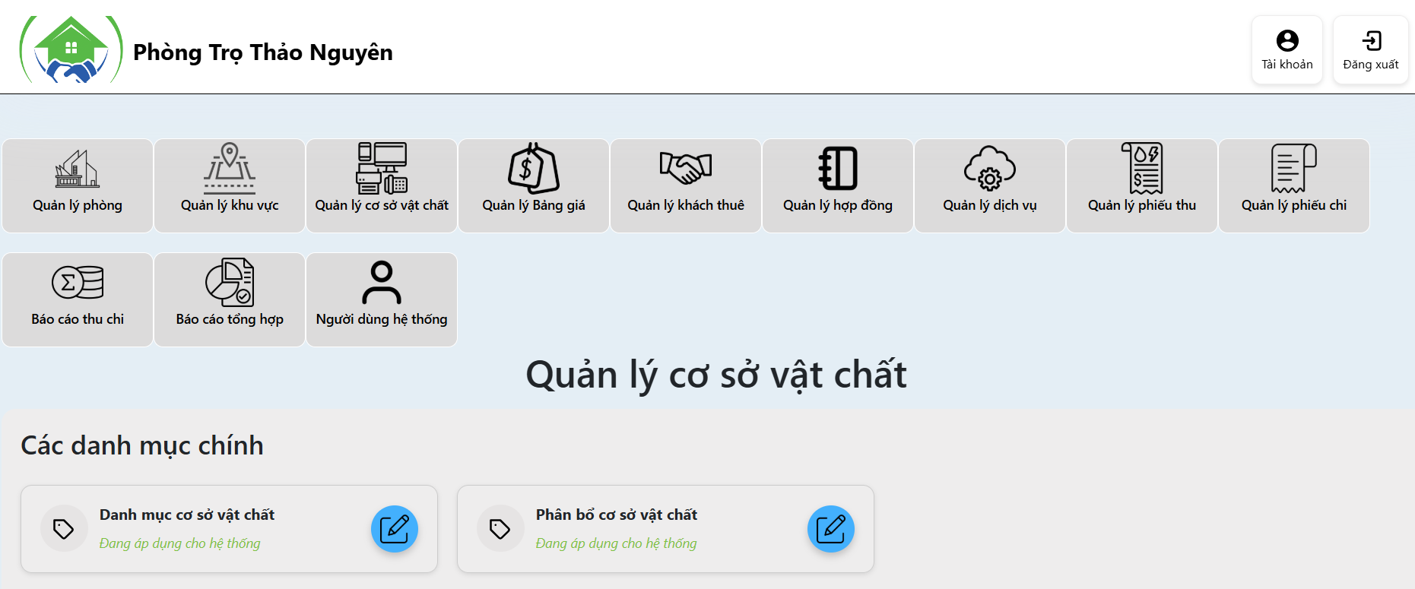
3.3. Thử nghiệm
Giao diện quản lý khu vực
Giao diện quản lý cơ sở vật chất

Slide 52
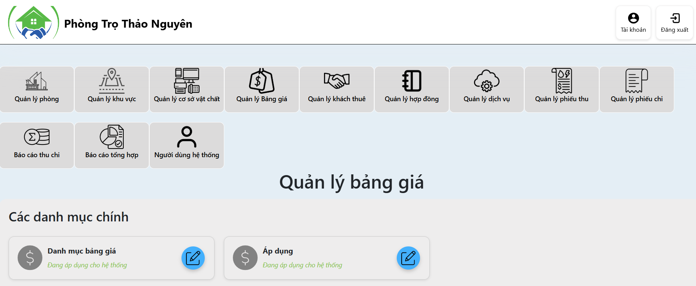
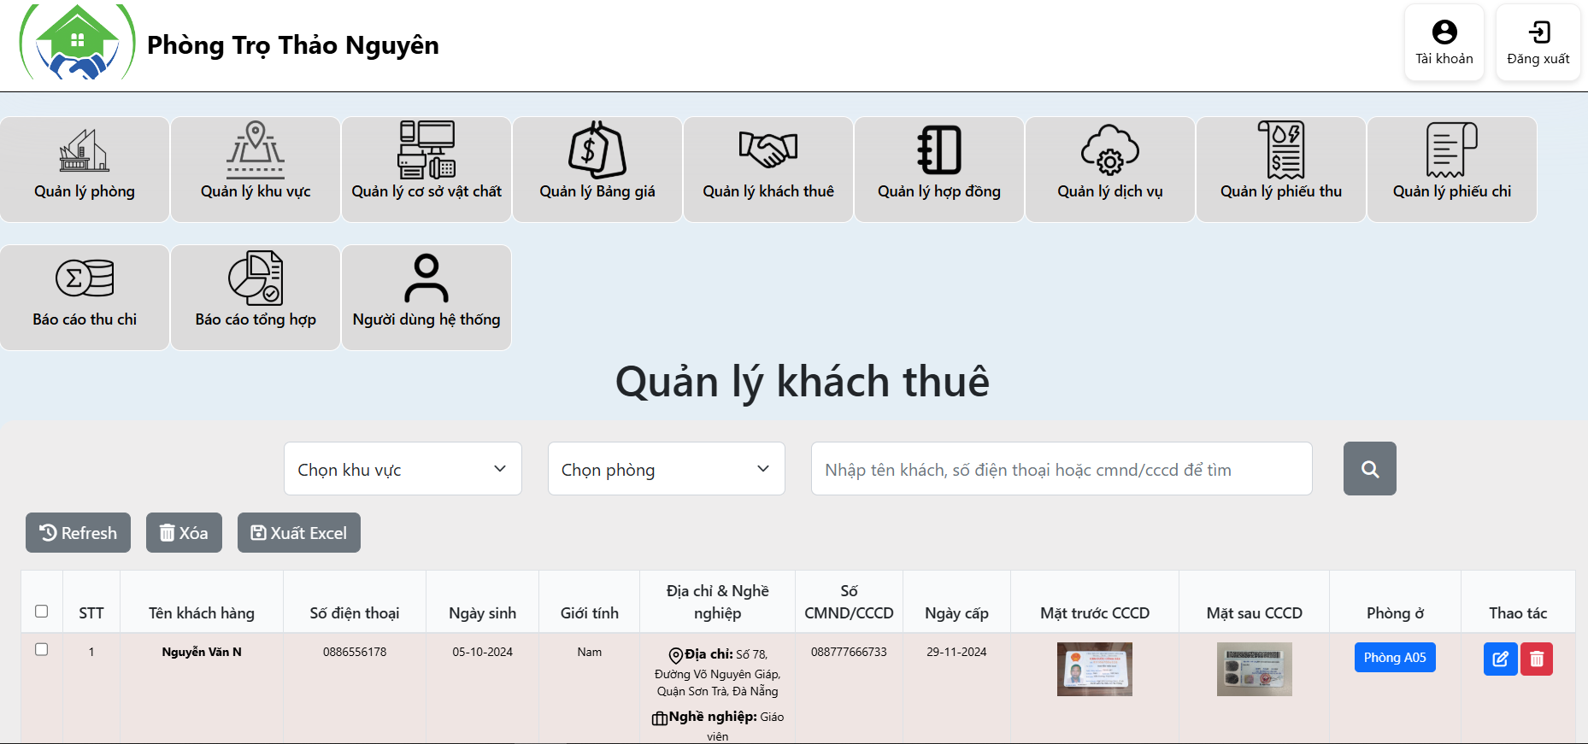
3.3. Thử nghiệm
Giao diện quản lí bảng giá
Giao diện quản lý khách thuê

Slide 53
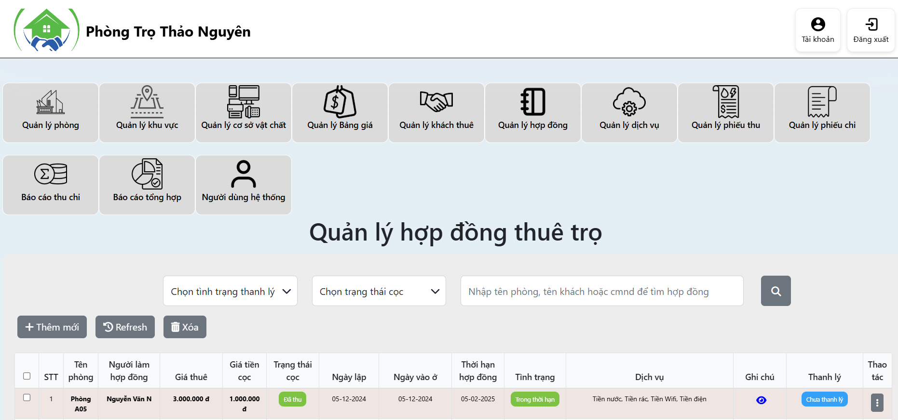
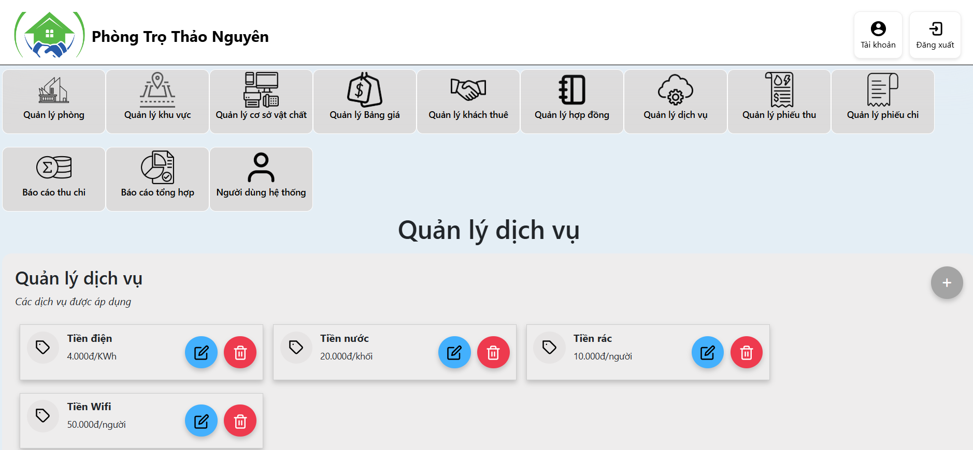
3.3. Thử nghiệm
Giao diện quản lí hợp đồng
Giao diện quản lý dịch vụ

Slide 54
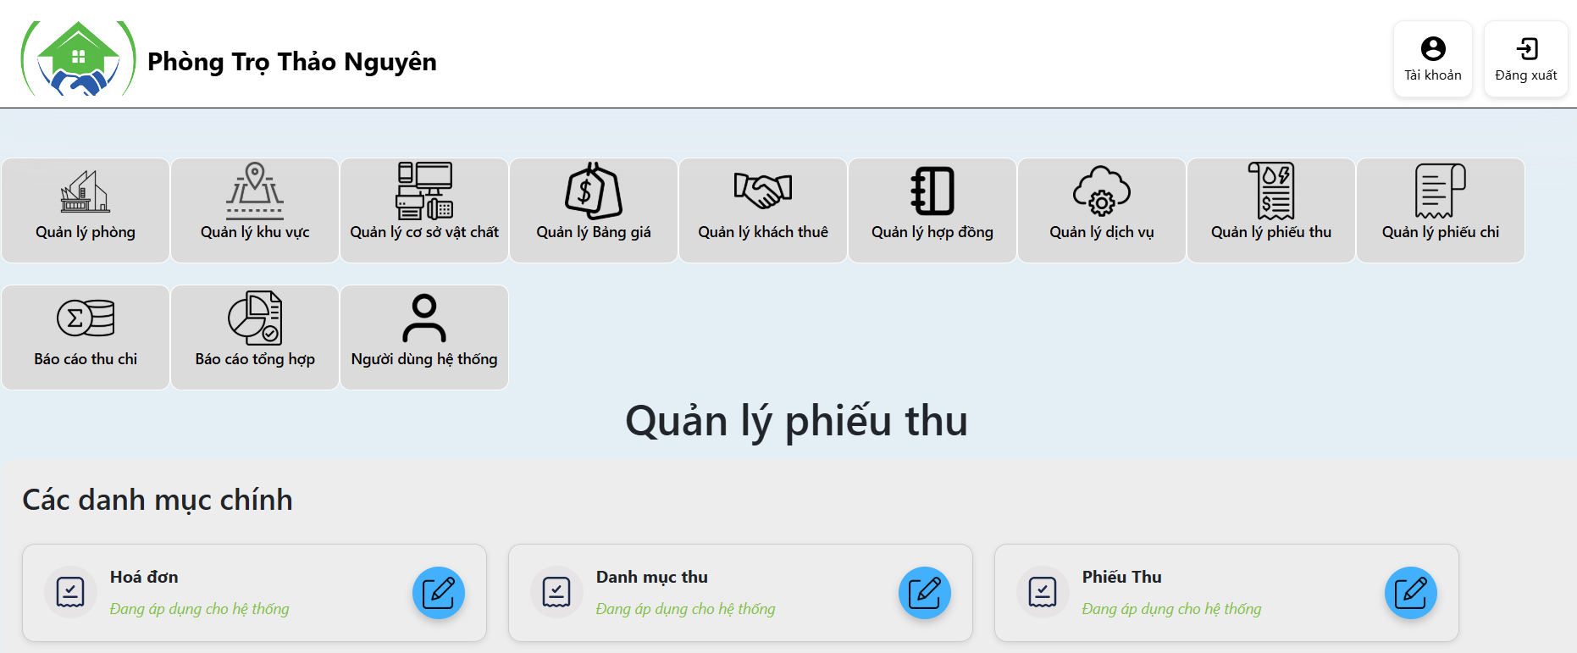
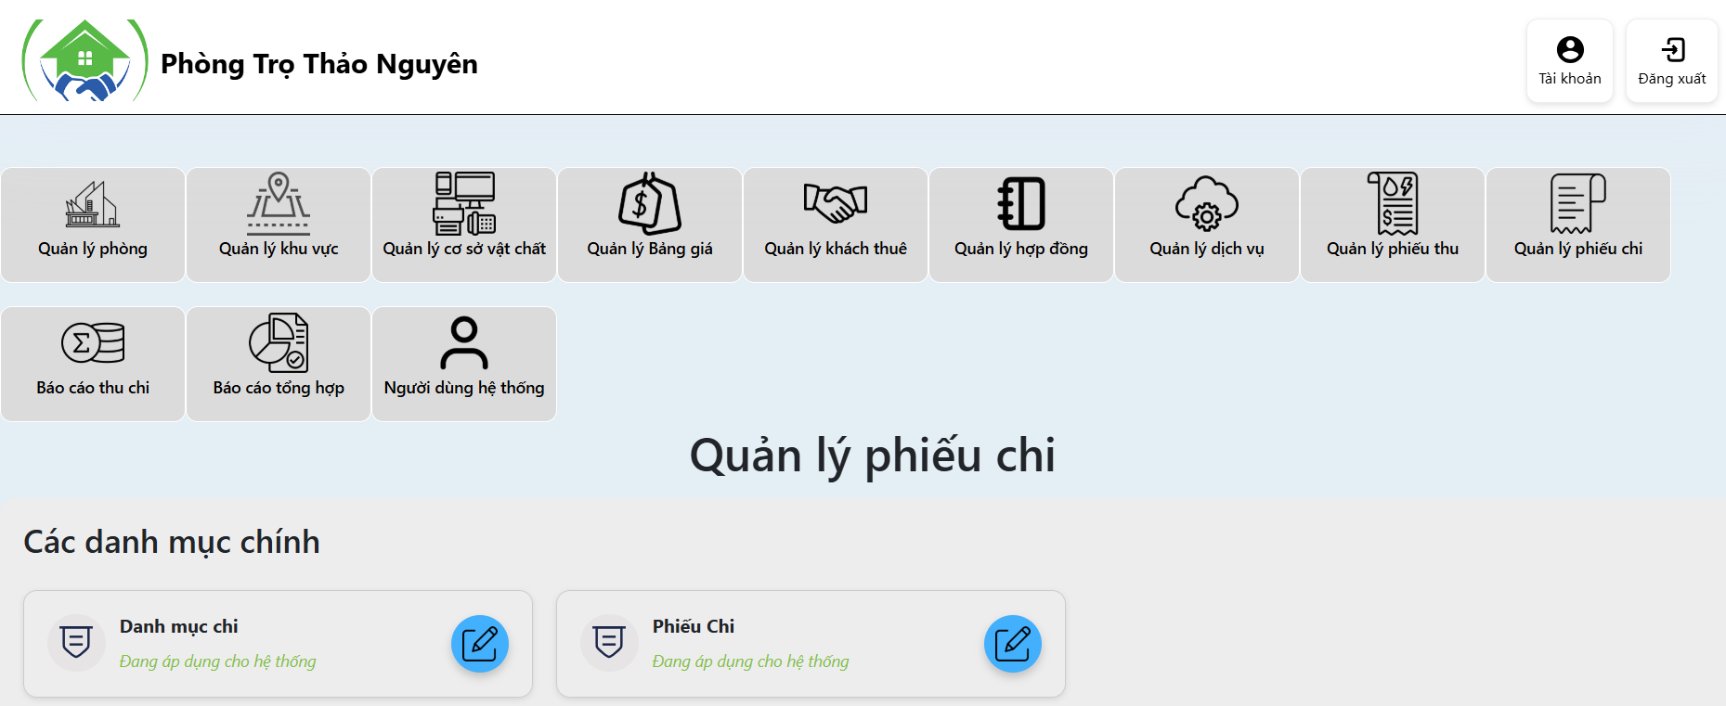
3.3. Thử nghiệm
Giao diện quản lí phiếu thu
Giao diện quản lý phiếu chi

Slide 55
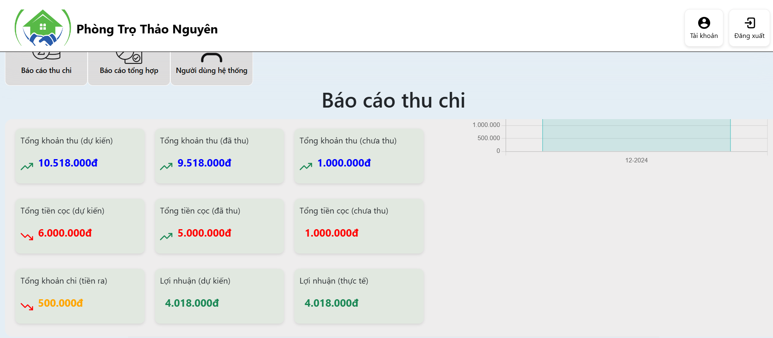
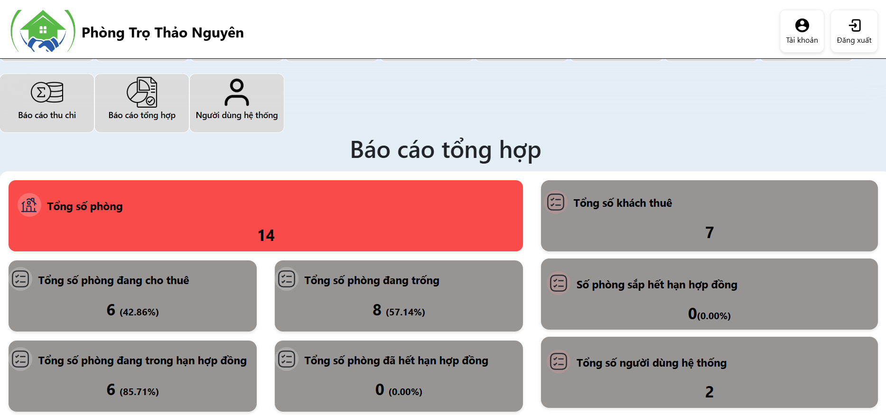
3.3. Thử nghiệm
Giao diện báo cáo thu chi
Giao diện báo cáo tổng hợp

Slide 56
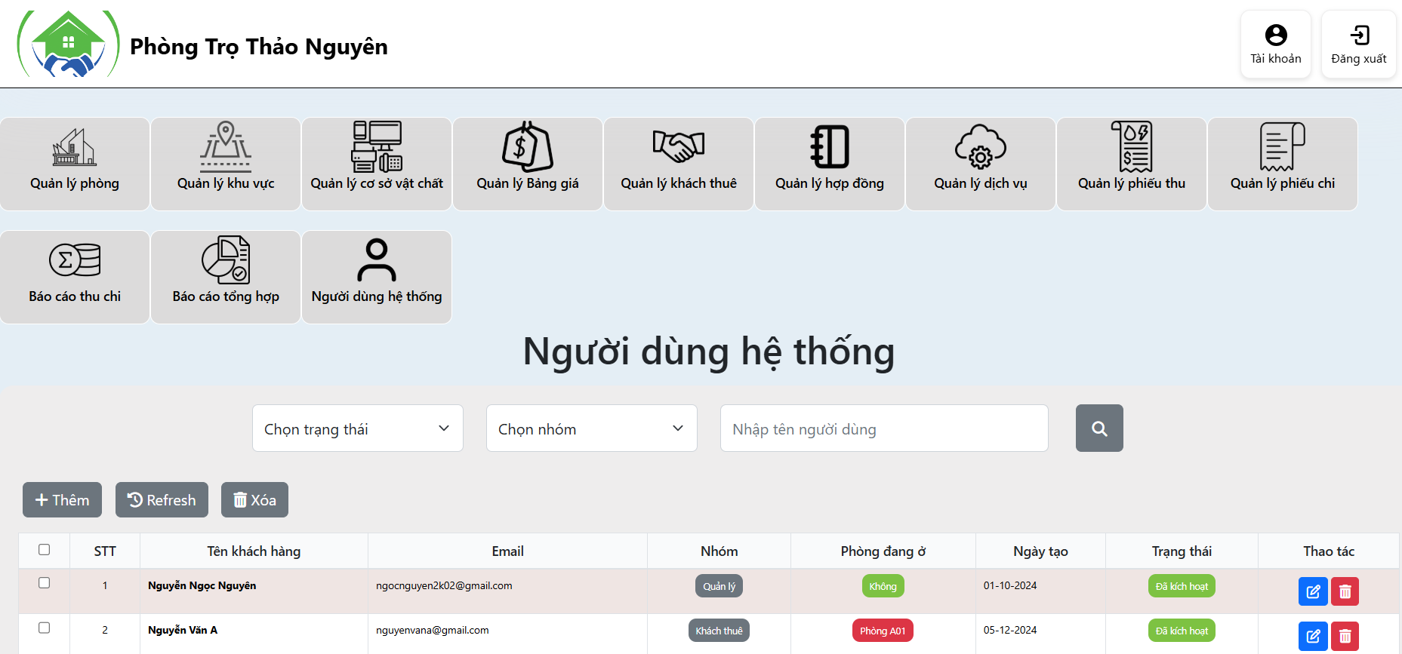
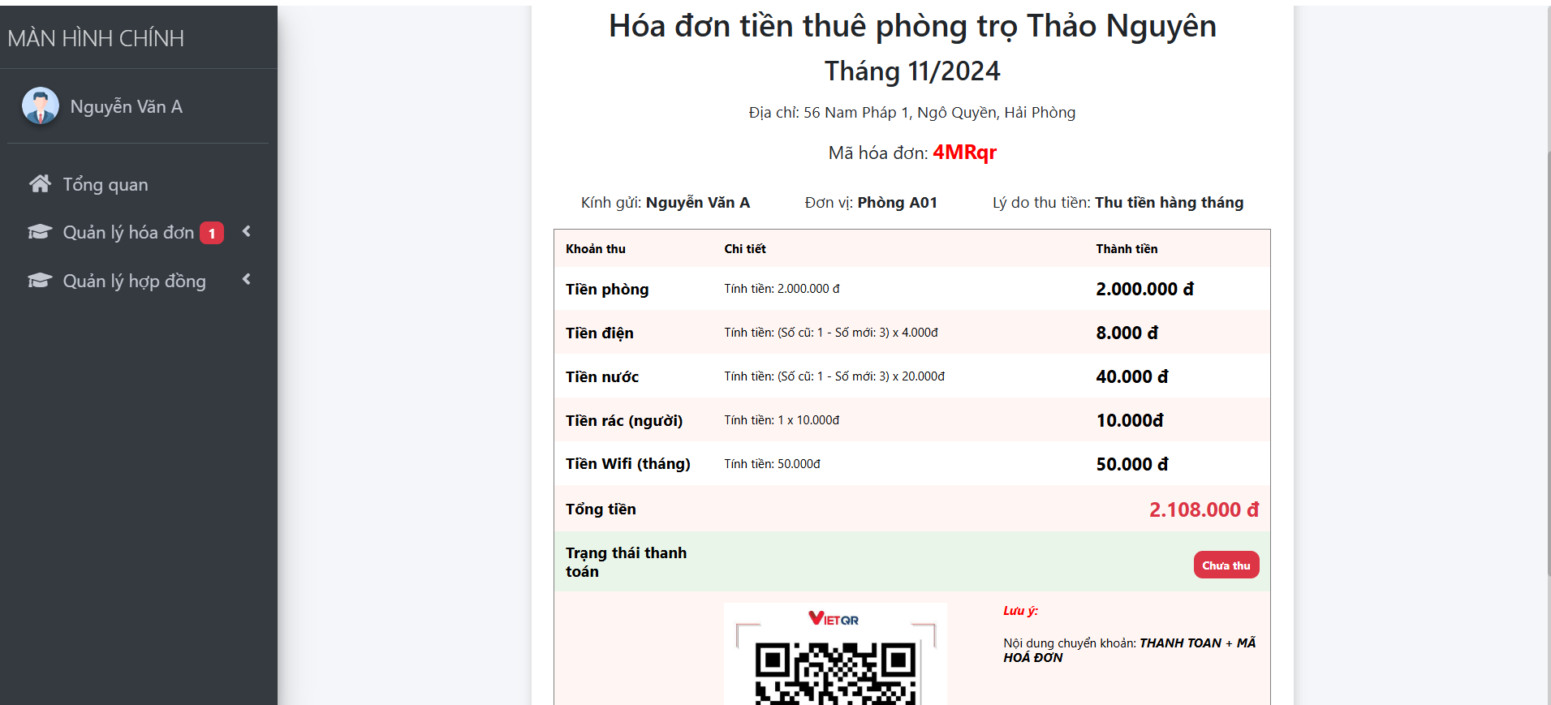
3.3. Thử nghiệm
Giao diện phân quyền người dùng
Giao diện hóa đơn khách thuê

Slide 57
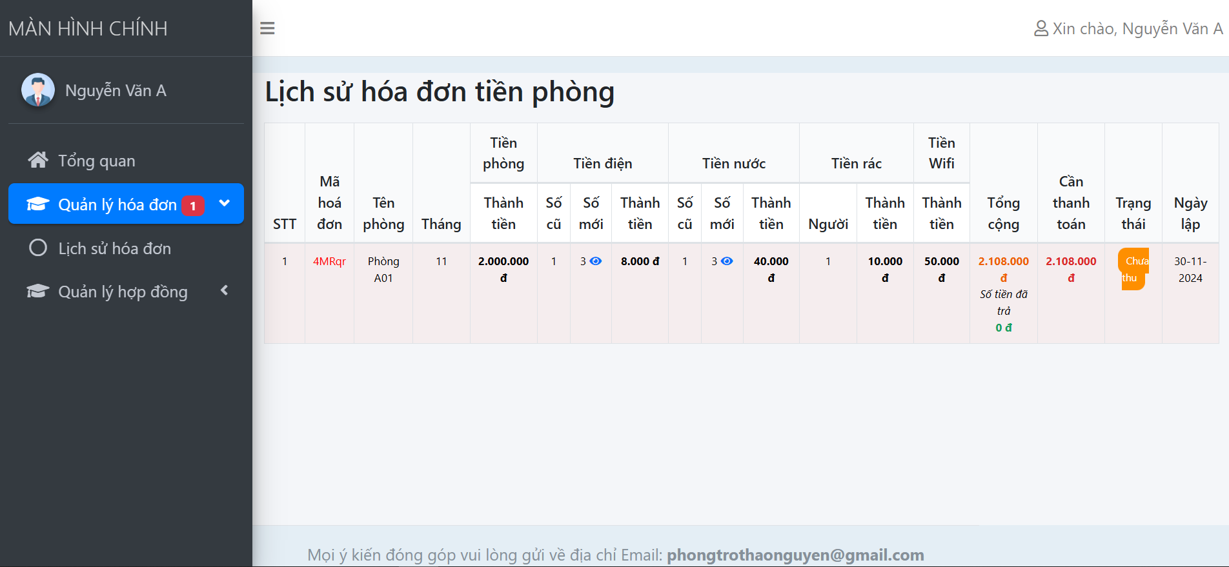
3.3. Thử nghiệm
Giao diện lịch sử hóa đơn

Slide 58
Kết luận chung
Đồ án "Phần mềm quản lý phòng trọ Thảo Nguyên" đã cung cấp một trong những cách thức giải quyết bài toán mang lại sự hiệu quả - chuyên nghiệp - tiết kiệm chi phí cho các chủ nhà trọ và người dùng.
Là một sự thúc đẩy to lớn để cả nhóm phát triển thêm nhiều ứng dụng quản lý hiện đại và đa nền tảng hơn trong chặng đường phía trước.
Thông qua Website Quản Lý Phòng Trọ Thảo Nguyên này, chúng em hi vọng góp một phần sức lực trong việc cùng với các chủ nhà trọ giải quyết việc quản lý phòng trọ một cách đơn giản, tiết kiệm cũng như chuyên nghiệp hơn.
Em xin chân thành cảm ơn!

Slide 59



